Slide 1
PowerShell報告
報告者:陳柏寰
指導教授: 偉大的恩師 龍大大

Slide 2
Agenda
Powershell
Powershell core
Powershell實戰
Powershell programming實戰
惡意Powershell
惡意Powershell偵測
學習心得

Slide 3
PowerShell
https://zh.wikipedia.org/zh-tw/Windows_PowerShell
PowerShell(包括WindowsPowerShell和PowerShell Core)是微軟公司開發的任務自動化和組態管理框架
一致性的設計讓所有工具和系統資料的使用語法、命名原則都相同。
手稿語言簡單易學，而且能支援現有的指令碼程式和命令工具。
具備完整的擴充功能，獨立軟體商或開發者都能很容易的自行擴充。
行程間資料傳遞內容具有強行別特徵。
PowerShell Core可以自動檢測適合的編碼，自動識別Linux 和 Windows 下的換行符，跨平台。

Slide 4
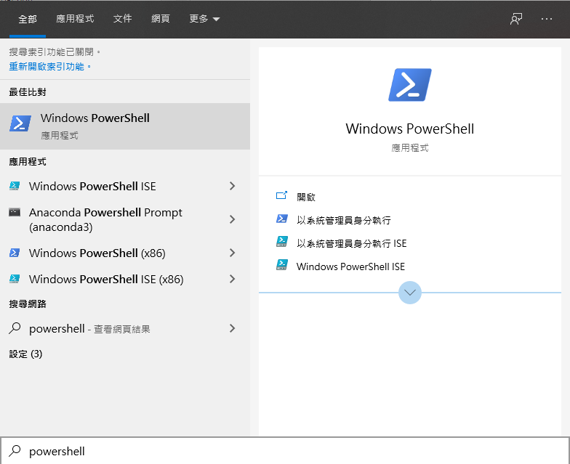
啟動PowerShell
點選PowerShell

Slide 5
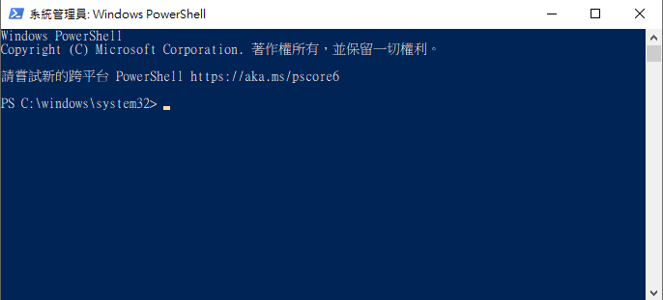
Powershell系統執行

Slide 6
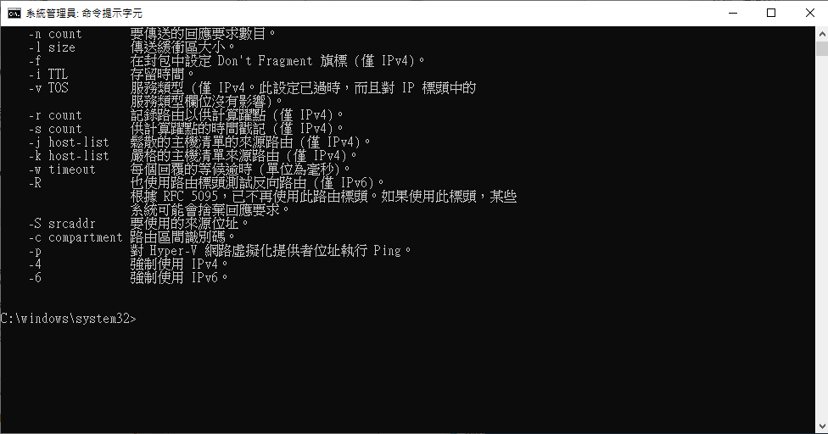
CMD=>ping /?
(請以系統管理員執行CMD)

Slide 7
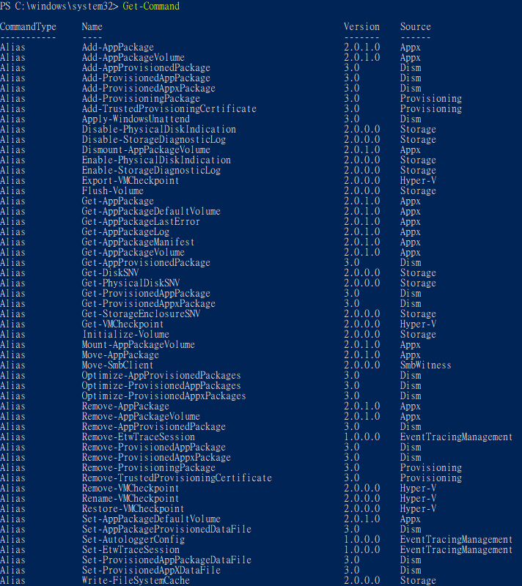
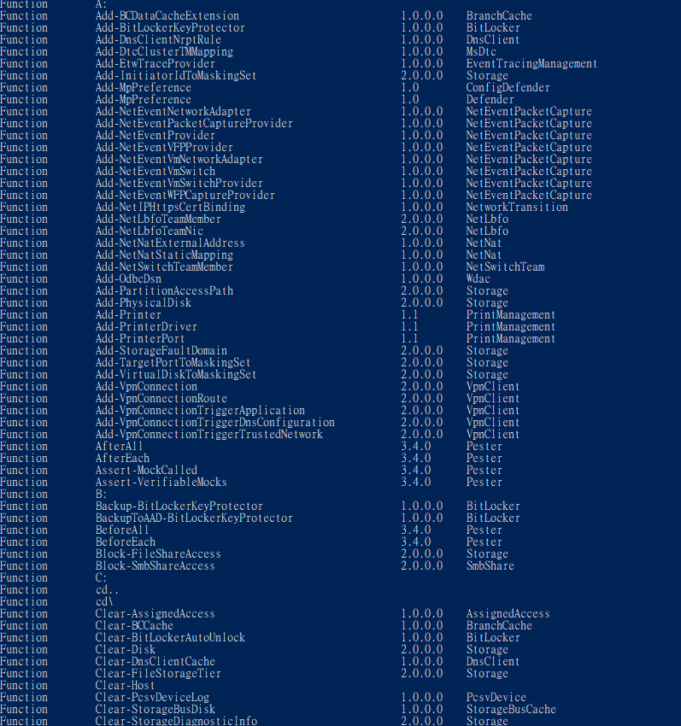
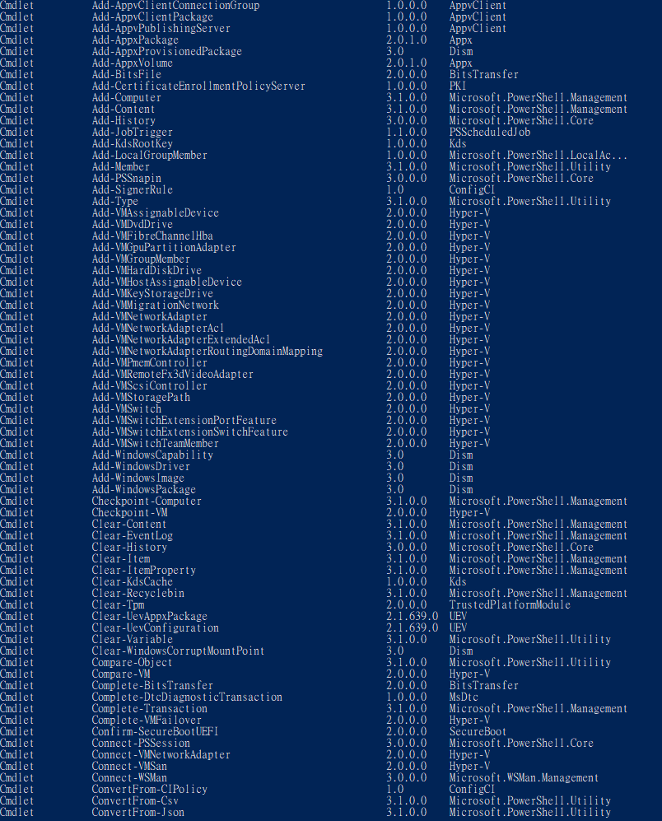
PowerShell Get-Command結果

Slide 8
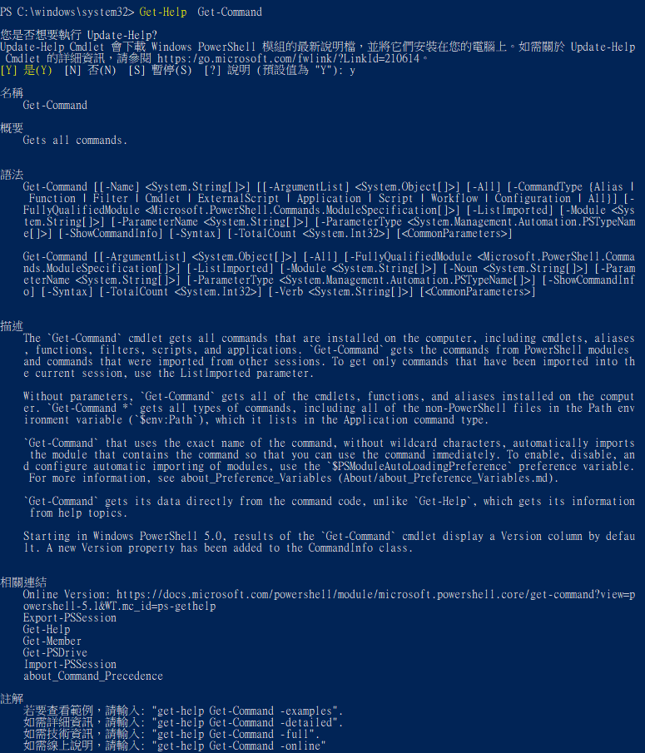
Get-Help Get-Command

Slide 9
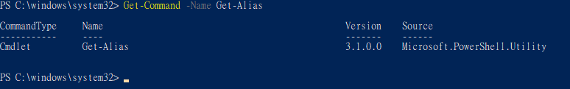
Get-Command -Name Get-Alias
搜尋檔案名稱

Slide 10
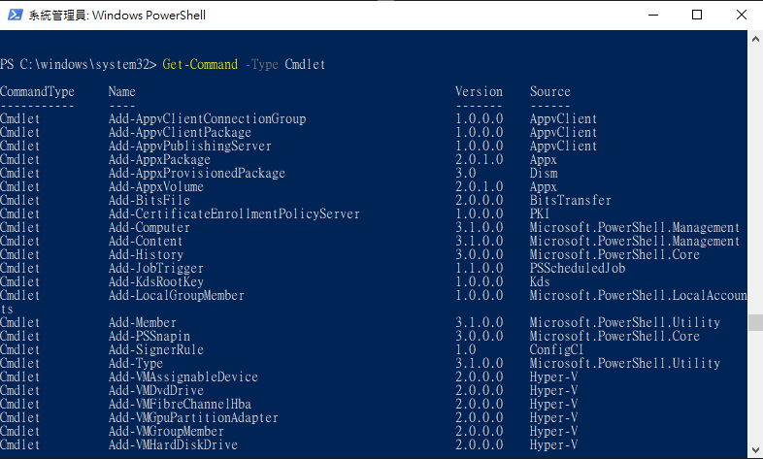
Get-Command -Type Cmdlet
類別

Slide 11
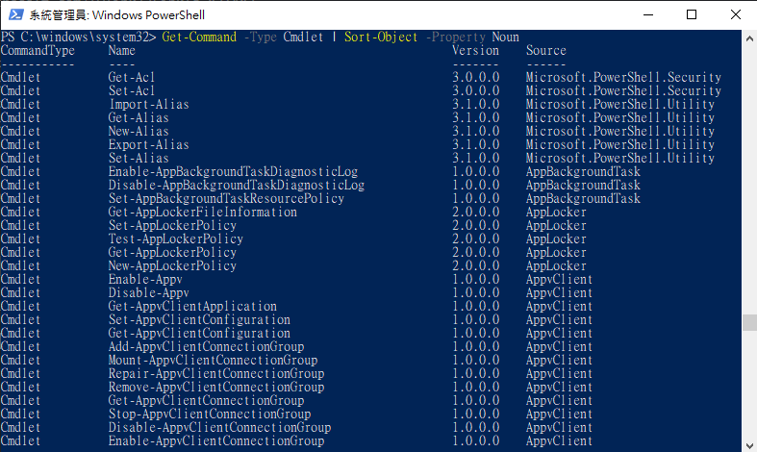
Get-Command -Type Cmdlet | Sort-Object -Property Noun
名稱照字母排序

Slide 12
類別
名稱依字母排序
版本
來源

Slide 13
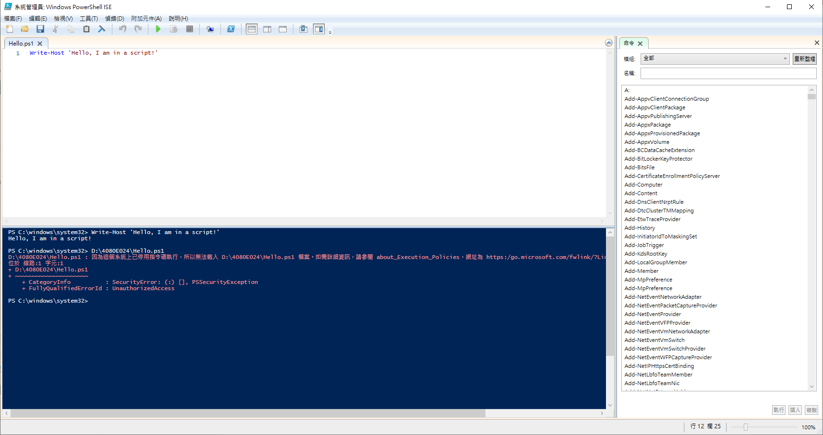
PowerShell ISE範例

Slide 14
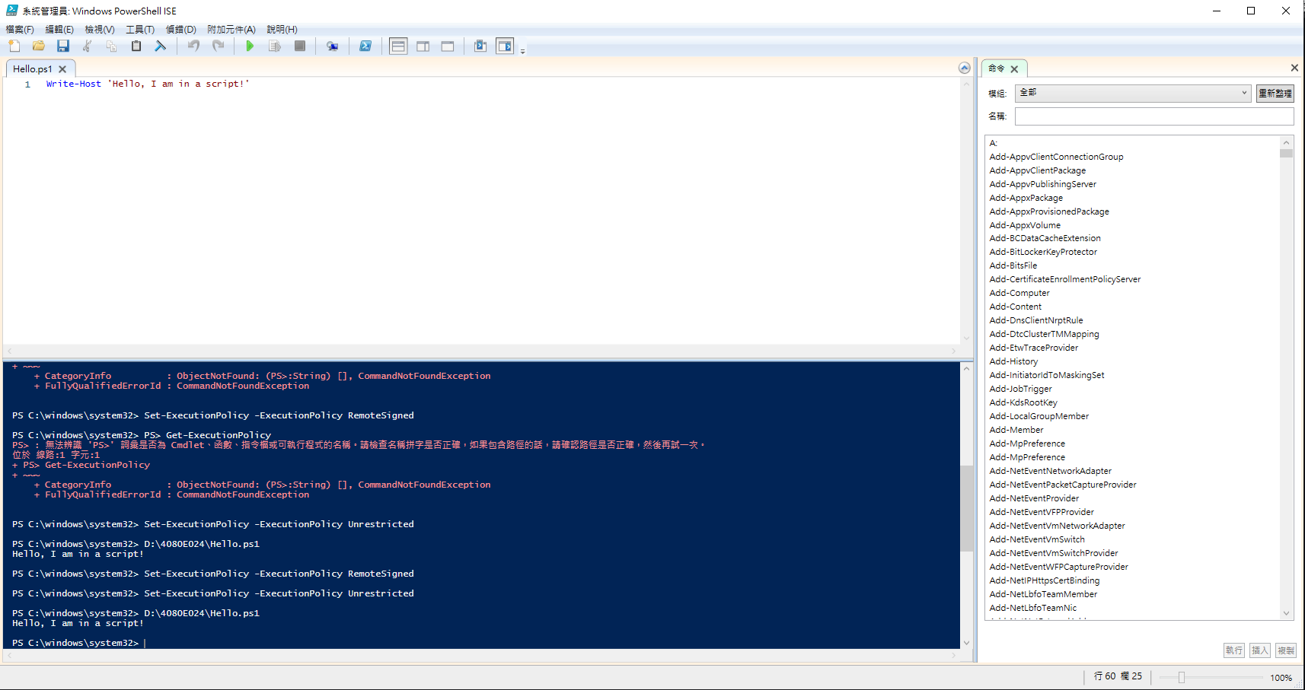
PowerShell ISE
execution policy 執行策略

Slide 15
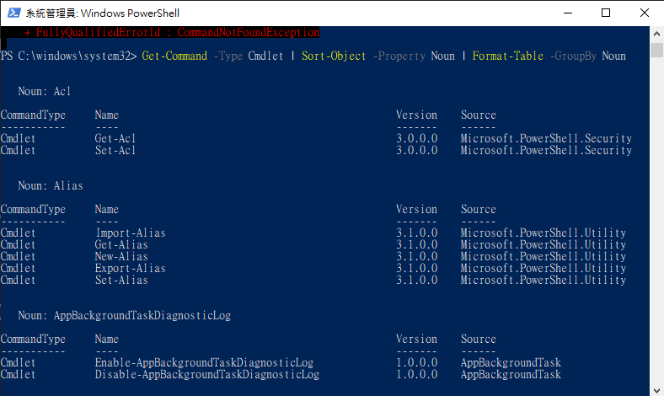
Get-Command -Type Cmdlet | Sort-Object -Property Noun | Format-Table -GroupBy Noun

Slide 16
學習心得
看是一堆密密麻麻複雜的檔案，但透過下達Get-Command這類指令可以容易歸類檔案的類型、名稱順序。有點難度許多該記的一些程式語言如果沒記更本完全看不懂。

